Slide 1
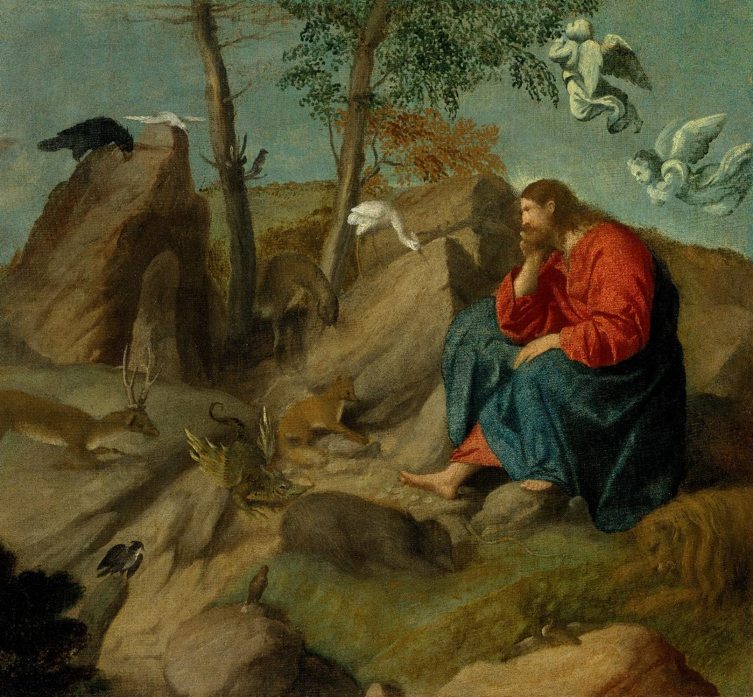
KORIZMA O 25. OBLJETNICI POŽEŠKE BISKUPIJE I PRIGODOM ŽUPNOG SINODSKOG SAVJETOVANJA
KRŠĆANI TRAJNO IZLOŽENI KUŠNJAMA
I NAPASTIMA
Petak pred Prvu korizmenu nedjelju
4. ožujka 2022.

Slide 2
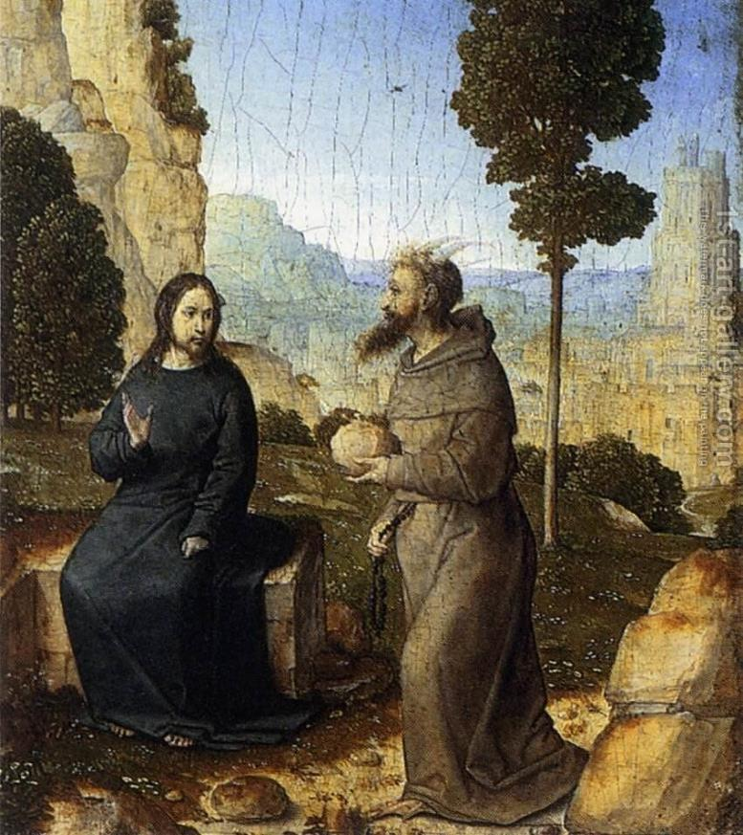
Lk 4,1-13
KORIZMENA KATEHEZA PETKOM
4. ožujka 2022.
U ono vrijeme:
Isus se, pun Duha Svetoga, vratio s Jordana i Duh ga četrdeset dana vodio pustinjom, gdje ga je iskušavao đavao. Tih dana nije ništa jeo, te kad oni istekoše, ogladnje. A đavao mu reče: »Ako si Sin Božji, reci ovom kamenu da postane kruhom.« Isus mu odgovori: »Pisano je: ʼNe živi čovjek samo o kruhu.ʼ«
I povede ga đavao na visoko, pokaza mu odjednom sva kraljevstva zemlje i reče mu: »Tebi ću dati svu ovu vlast i slavu njihovu jer meni je dana i komu hoću, dajem je. Ako se dakle pokloniš preda mnom, sve je tvoje.«
EVANĐEOSKI TEKST
PITANJA ZA RAZMIŠLJANJE
KATEHETSKO RAZLAGANJE
POTICAJI ZA DJELOVANJE

Slide 3
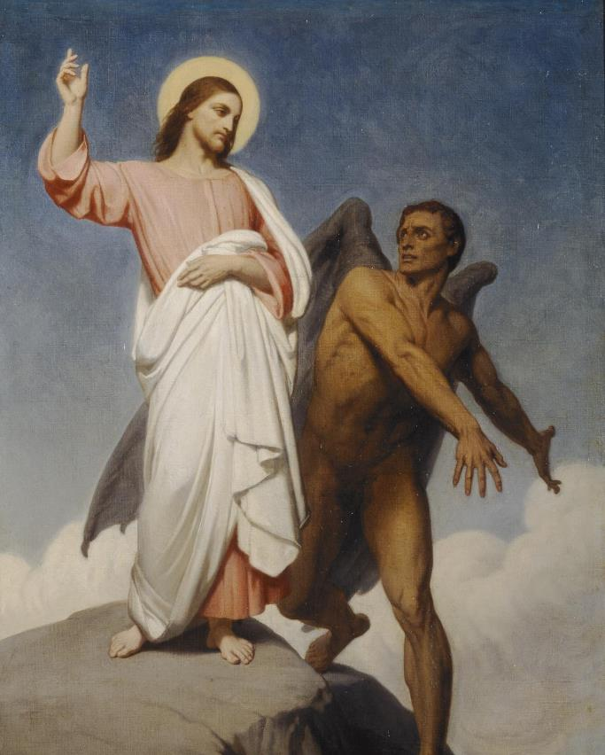
Lk 4,1-13
KORIZMENA KATEHEZA PETKOM
4. ožujka 2022.
Isus mu odgovori: »Pisano je: ʼKlanjaj se Gospodinu, Bogu svomu, i njemu jedinomu služi!ʼ« Povede ga u Jeruzalem i postavi na vrh Hrama i reče mu: »Ako si Sin Božji, baci se odavde dolje! Ta pisano je:
ʼAnđelima će svojim zapovjediti za tebe da te čuvaju.ʼ
I: ʼNa rukama će te nositi da se gdje nogom ne spotakneš o kamen.ʼ«
Odgovori mu Isus: »Rečeno je: Ne iskušavaj Gospodina, Boga svojega!« Pošto iscrpi sve kušnje, đavao se udalji od njega do druge prilike.
EVANĐEOSKI TEKST
PITANJA ZA RAZMIŠLJANJE
KATEHETSKO RAZLAGANJE
POTICAJI ZA DJELOVANJE

Slide 4
Pitanja za razmišljanje
KORIZMENA KATEHEZA PETKOM
4. ožujka 2022.
Prepoznajem li trenutke kušnje i napasti u osobnom životu i u svojoj crkvenoj zajednici? Dolazim li u napast izbjegavati svoju župu/biskupiju zbog određenih pojedinaca?
Materijalno je čovjeku neophodno za život, ali me napast za materijalnom sigurnošću može spriječiti da se predajem Božjoj providnosti. Postupam li s novcem i drugim materijalnim dobrima razborito i pravedno, dajem li svakome ono što mu pripada?
Promatram li svoju uključenost u župna i biskupijska događanja kroz prizmu služenja i poniznosti ili sam u napasti da se tako drugima svidim i da budem primijećen?
Trudim li se u brizi za druge, pa i za sebe, u marljivom izvršavanju svojih obveza ili očekujem da će me „anđeli nositi“? Je li „povjerenje u Boga“ ponekad izlika za nedovoljan trud oko vlastitih obveza?
EVANĐEOSKI TEKST
PITANJA ZA RAZMIŠLJANJE
KATEHETSKO RAZLAGANJE
POTICAJI ZA DJELOVANJE

Slide 5
Razlika između kušnje i napasti
KORIZMENA KATEHEZA PETKOM
4. ožujka 2022.
grčki peirasmós
kušnja
napast
Duh Sveti nam omogućuje razlučivati između kušnje, nužne za rast unutarnjeg čovjeka i napasti koja vodi u grijeh i smrt.
EVANĐEOSKI TEKST
PITANJA ZA RAZMIŠLJANJE
KATEHETSKO RAZLAGANJE
POTICAJI ZA DJELOVANJE

Slide 6
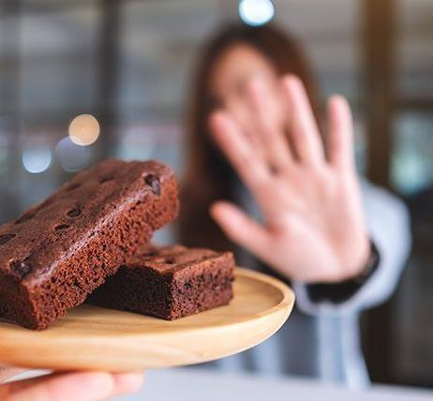
Razlika između kušnje i napasti
KORIZMENA KATEHEZA PETKOM
4. ožujka 2022.
biti napastovan
pristati na napast
EVANĐEOSKI TEKST
PITANJA ZA RAZMIŠLJANJE
KATEHETSKO RAZLAGANJE
POTICAJI ZA DJELOVANJE

Slide 7
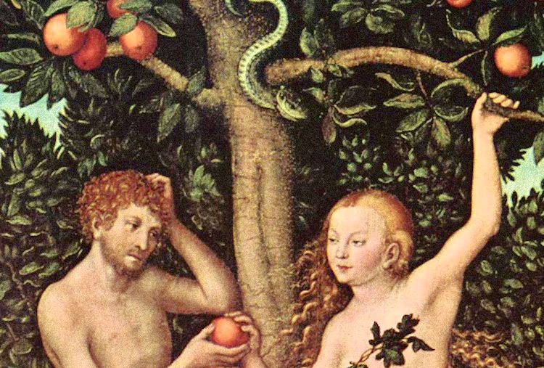
Razlika između kušnje i napasti
KORIZMENA KATEHEZA PETKOM
4. ožujka 2022.
Varka napasti:
prividno, njezina je ponuda „dobra, zamamljiva za oči i poželjna“ (Post 3,6), a u stvari, plod joj je smrt“.
KKC br. 2847
EVANĐEOSKI TEKST
PITANJA ZA RAZMIŠLJANJE
KATEHETSKO RAZLAGANJE
POTICAJI ZA DJELOVANJE

Slide 8
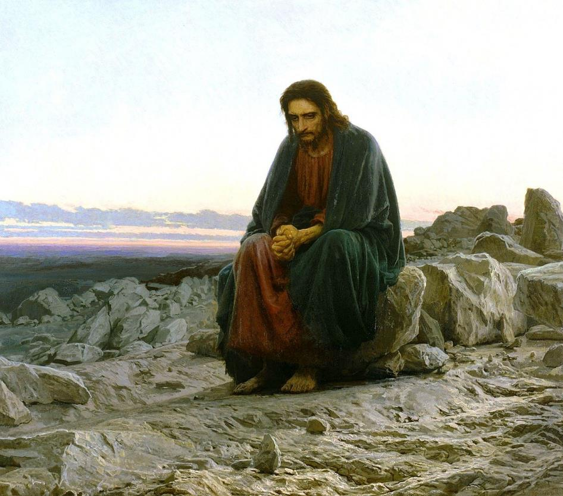
Razlika između kušnje i napasti
KORIZMENA KATEHEZA PETKOM
4. ožujka 2022.
Napasti
zamke kojima se đavao služi da vjernike prevari i navede na grijeh, koji u konačnici uzrokuje fizičku i duhovnu smrt
Kušnje
dolaze od Boga
nikad ne uzrokuju smrt ili propast
jačaju nas u vjeri i strpljenju
EVANĐEOSKI TEKST
PITANJA ZA RAZMIŠLJANJE
KATEHETSKO RAZLAGANJE
POTICAJI ZA DJELOVANJE

Slide 9
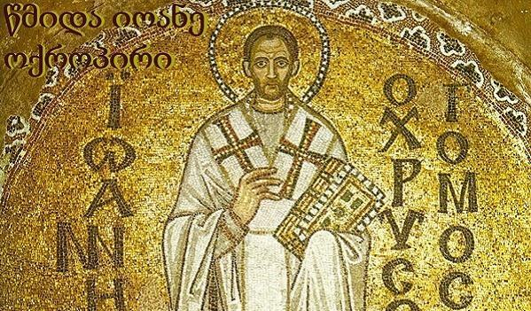
Isusovo napastovanje u pustinji
KORIZMENA KATEHEZA PETKOM
4. ožujka 2022.
događa se nakon krštenja u Jordanu
nakon što se Duh Sveti u liku goluba spustio na Isusa uz riječi „Ovo je Sin moj ljubljeni“
đavao se upliće u Isusov život, napastuje Sina Božjega
Isus uči kako ćemo svladati napasti koje nas prate kroz vjernički život, kroz naša nastojanja da budemo Bogu vjerni, a osobito – kako je i u Isusovom životu vidljivo – nakon trenutaka u kojima smo osjetili snagu i djelovanje Duha Svetoga. (Sv. Ivan Zlatousti)
EVANĐEOSKI TEKST
PITANJA ZA RAZMIŠLJANJE
KATEHETSKO RAZLAGANJE
POTICAJI ZA DJELOVANJE

Slide 10
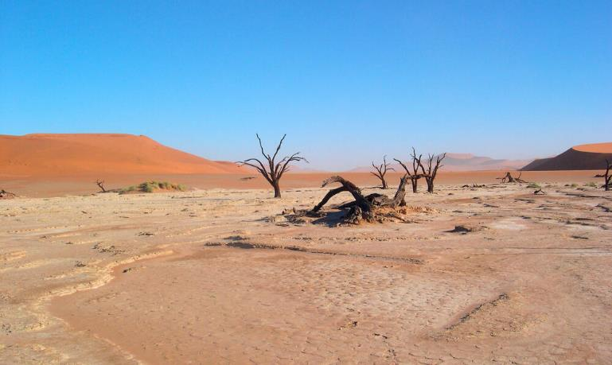
Isusovo napastovanje u pustinji
KORIZMENA KATEHEZA PETKOM
4. ožujka 2022.
Primjer iz Staroga zavjeta
izraelski narod godinama luta pustinjom
Pustinja je mjesto:
čišćenja od površnih očekivanja i ispunjenja tjelesnih potreba
suočavanja s kušnjama i napastima koje nas od Boga odvraćaju
suočavanja s očekivanjima koja od Boga imamo i umiranja tim očekivanjima kako bismo mogli prihvatiti Božji put
Pustinja
može nas:
mjesto kušnje i napasti
od Boga udaljiti
ili Bogu približiti
EVANĐEOSKI TEKST
PITANJA ZA RAZMIŠLJANJE
KATEHETSKO RAZLAGANJE
POTICAJI ZA DJELOVANJE

Slide 11
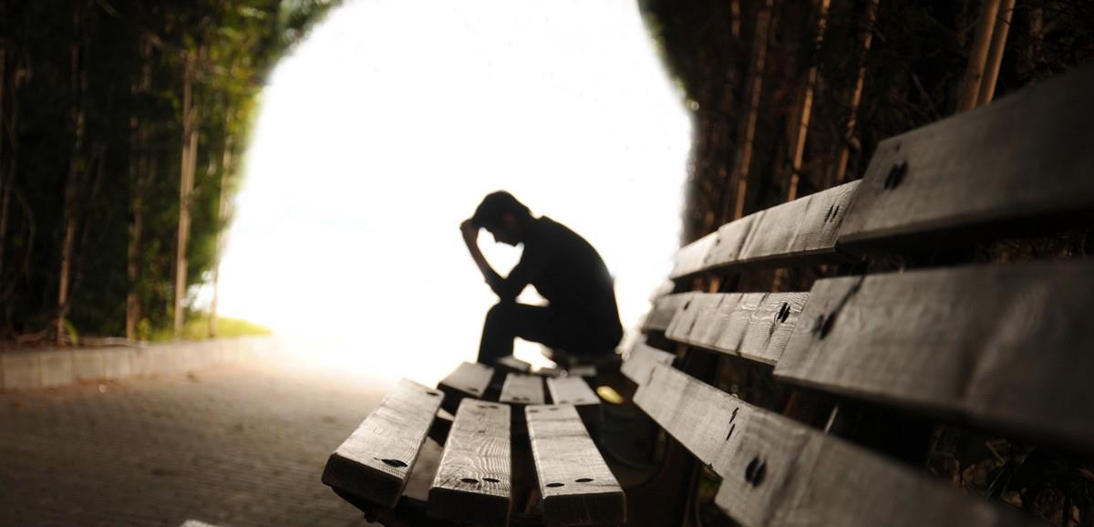
Isusovo napastovanje u pustinji
KORIZMENA KATEHEZA PETKOM
4. ožujka 2022.
Blago čovjeku koji trpi kušnju, prokušan, primit će vijenac života koji je Gospodin obećao onima što ga ljube. (Jak 1,12)
Bog nas stavlja na kušnju kako bi nas učinio svetima, kako bismo bili i ostali ponizni.
Koje su naše životne situacije u kojima doživljavamo kušnje?
EVANĐEOSKI TEKST
PITANJA ZA RAZMIŠLJANJE
KATEHETSKO RAZLAGANJE
POTICAJI ZA DJELOVANJE

Slide 12
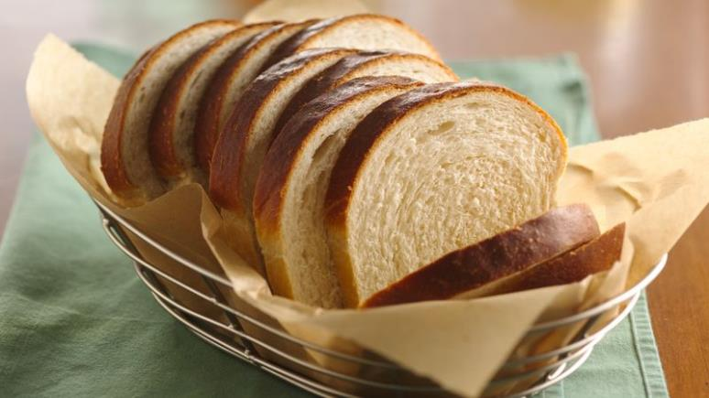
Prva Isusova kušnja
KORIZMENA KATEHEZA PETKOM
4. ožujka 2022.
Ako si Sin Božji, reci ovom kamenu da postane kruhom.
tjelesne, materijalne potrebe vjernik predaje Bogu u ruke i traži od njega pomoć
„ne živi čovjek samo o kruhu“
Važno je imati ispravan odnos prema „kruhu“, odnosno materijalnim dobrima i potrebama.
Kruh
simbol svih naših potreba
„kruh naš svagdanji daj nam danas“
Popuštam li pred ovom napasti?
Ima li situacija u kojima mi je „kruh“ i materijalno važnije od Božje riječi, od Božjih zapovijedi?
Ima li situacija u kojima me materijalna korist ili materijalni interes dovodi u situaciju da učinim nešto nemoralno, nepošteno, neiskreno, nešto što je protiv moga bližnjega?
EVANĐEOSKI TEKST
PITANJA ZA RAZMIŠLJANJE
KATEHETSKO RAZLAGANJE
POTICAJI ZA DJELOVANJE

Slide 13
Prva Isusova kušnja
KORIZMENA KATEHEZA PETKOM
4. ožujka 2022.
Kruh može biti zapreka
Božja riječ te oslobađa!
pretjerana briga o kruhu svagdašnjem zaokupi sve naše misli i nastojanja
navezanost na „kruh“ čovjeka čini neosjetljivim za potrebe drugoga
pretjerana štedljivost može odvesti u škrtost i tvrdoću srca
može se učiniti nepravdu drugome kako bismo osigurali vlastiti „kruh“
Ne živi čovjek samo o kruhu!
Predaj Bogu u ruke svoju brigu o „kruhu“!
EVANĐEOSKI TEKST
PITANJA ZA RAZMIŠLJANJE
KATEHETSKO RAZLAGANJE
POTICAJI ZA DJELOVANJE

Slide 14
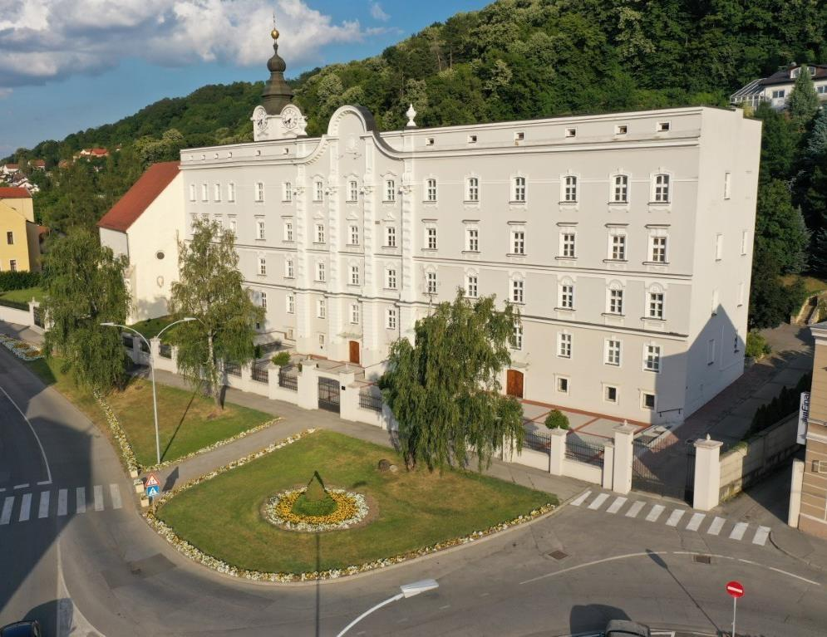
Primjena na Crkvu – Požešku biskupiju
KORIZMENA KATEHEZA PETKOM
4. ožujka 2022.
za izvršenje poslanja potrebna su joj vremenita dobra
trajno mora nadvladavati napast da traži zemaljsku slavu
vjernike treba uvijek podsjećati:
da ne žive samo o kruhu, nego o svakoj riječi što izlazi iz Božjih usta,
da služe Bogu, a ne bogatstvu,
da se njemu jedinome klanjaju i sve čine njemu na slavu
EVANĐEOSKI TEKST
PITANJA ZA RAZMIŠLJANJE
KATEHETSKO RAZLAGANJE
POTICAJI ZA DJELOVANJE

Slide 15
Primjena na Crkvu – Požešku biskupiju
KORIZMENA KATEHEZA PETKOM
4. ožujka 2022.
Postignuća Požeške biskupije na materijalnom području
obnova u ratu porušenih i oštećenih crkava i drugih crkvenih objekata te izgradnja novih
obnova zgrade nekadašnje Kolegije za sjedište Biskupije
izgradnja Doma pape Ivana Pavla II.
ulaganja u obnovu i opremanje Katedrale
kupnja zgrada za različita pastoralna okupljanja i aktivnosti (Dvorana Sv. Terezije Avilske)
opremanje katoličkih škola
kupnja zgrade za sjedište Caritasa
Služe poslanju Crkve:
navještaj Božje riječi i katehizacija (evangelizacija)
dijeljenje spasonosnih sredstava – sakramenata
bogoslužje (liturgija)
karitativna djelatnost
EVANĐEOSKI TEKST
PITANJA ZA RAZMIŠLJANJE
KATEHETSKO RAZLAGANJE
POTICAJI ZA DJELOVANJE

Slide 16
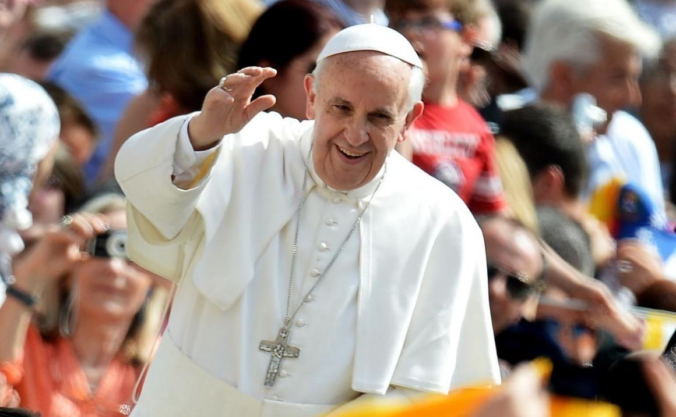
Osobna primjena
KORIZMENA KATEHEZA PETKOM
4. ožujka 2022.
Papa Franjo nas poziva na sinodalni hod
Za sinodalnu Crkvu: zajedništvo, sudjelovanje i poslanje
Što mogu učiniti da Crkva bude živa zajednica?
Kako svojim darovima i sposobnostima mogu doprinijeti Crkvi?
Mogu li pomoći onima koji su na marginama društva?
Mogu li pomoći u slavljenju i služenju, suradnji i dijalogu…?
Po krštenju smo pozvani:
živjeti zajedništvo
ostvariti sudjelovanje
otvoriti se poslanju
Ponekad se odreći vremena koje posvećujemo brizi za „kruh“ i „uložiti“ ga u svoju crkvenu zajednicu.
EVANĐEOSKI TEKST
PITANJA ZA RAZMIŠLJANJE
KATEHETSKO RAZLAGANJE
POTICAJI ZA DJELOVANJE

Slide 17
Druga Isusova kušnja
KORIZMENA KATEHEZA PETKOM
4. ožujka 2022.
slava
čast
vlast
Napast oholosti
može se „ušuljati“ i u vjernički život
žrtvujući se i čineći nešto za druge može se uvući potajna želja da budemo zapaženi, pohvaljeni, cijenjeni, dok u suprotnom možemo biti ljuti ili nezadovoljni drugim ljudima, vjernicima, župnikom…
Napasti kojima se čovjek teško odupire!
Što činiš, čini radi Boga – Gospodinu jedinom služi!
EVANĐEOSKI TEKST
PITANJA ZA RAZMIŠLJANJE
KATEHETSKO RAZLAGANJE
POTICAJI ZA DJELOVANJE

Slide 18
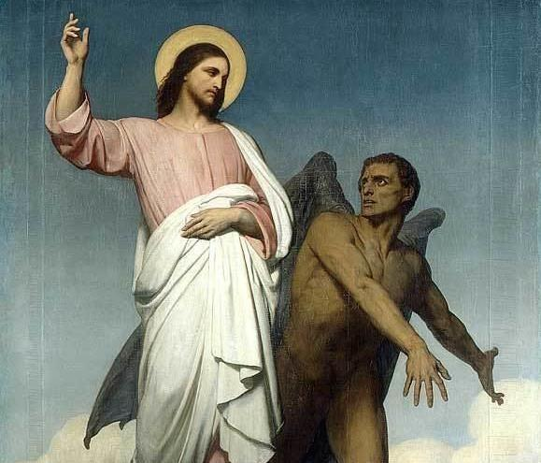
Treća Isusova kušnja
KORIZMENA KATEHEZA PETKOM
4. ožujka 2022.
toj napasti su izloženi vjernici koji žele služiti Bogu
vjernik je također „blizu Hrama“, u Božjoj blizini
„Baci se dolje…“ neprimjetno i lukavo se može uvući i u našu pobožnost kada ne dajemo sve od sebe u onome što radimo u ime povjerenja Bogu
kada zanemarujemo usavršavanje u znanju ili stručnosti koja nam je potrebna
kada zanemarujemo brigu o sebi i svom zdravlju misleći da će nas „anđeli nositi“ u onome što radimo
Đavao vodi Isusa na vrh Hrama i napastuje ga da izvede spektakularni prizor i ugrozi svoj život.
EVANĐEOSKI TEKST
PITANJA ZA RAZMIŠLJANJE
KATEHETSKO RAZLAGANJE
POTICAJI ZA DJELOVANJE

Slide 19
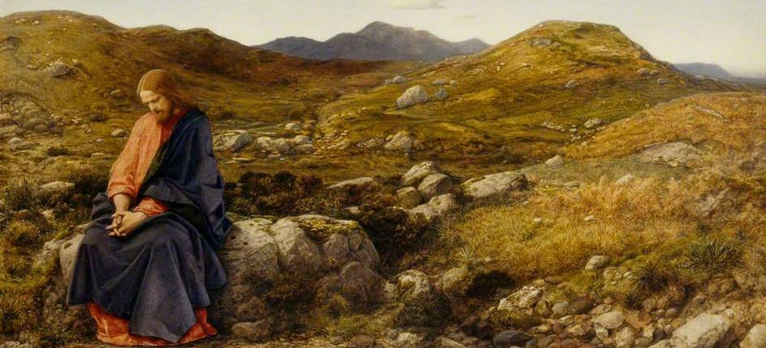
Treća Isusova kušnja
KORIZMENA KATEHEZA PETKOM
4. ožujka 2022.
Ne iskušavaj Gospodina!
već u poniznosti prema sebi i drugima daj sve od sebe, svoje sposobnosti i mogućnosti, prepuštajući ishod u povjerenju Bogu!
EVANĐEOSKI TEKST
PITANJA ZA RAZMIŠLJANJE
KATEHETSKO RAZLAGANJE
POTICAJI ZA DJELOVANJE

Slide 20
Zaključak
KORIZMENA KATEHEZA PETKOM
4. ožujka 2022.
Isus se od Zlog napasnika brani Božjom riječi
Božja riječ i nama u svakom trenutku može dati jasnoću i sigurnost
ona bi nam trebala uvijek biti pri ruci
trebali bismo u njoj tražiti snagu i jasnoću u svakodnevnim iskušenjima
trebala bi nam, poput mobitela kojega većina nas uvijek nosi sa sobom, biti stalno pri ruci ili u džepu kako bismo je svakodnevno čitali i konzultirali se s njom
EVANĐEOSKI TEKST
PITANJA ZA RAZMIŠLJANJE
KATEHETSKO RAZLAGANJE
POTICAJI ZA DJELOVANJE

Slide 21
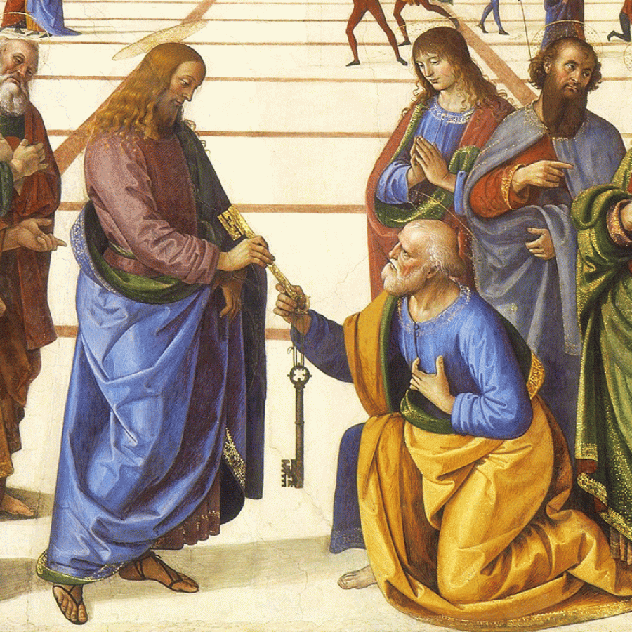
Zaključak
KORIZMENA KATEHEZA PETKOM
4. ožujka 2022.
Brojne su kušnje i napasti, ali moć uskrsloga Gospodina daje nam snagu da strpljivošću i ljubavlju pobijedimo svoje žalosti i teškoće.
Kao što je Krist izvršio djelo otkupljenja u siromaštvu i progonu, tako je i Crkva pozvana da ide istim putem, da donese ljudima plodove spasenja.
Krist Isus, „iako je bio u Božjoj naravi (...) ponizio se uzevši narav sluge“ (Fil 2,6) i radi nas je „postao siromah, premda je bio bogat“ (2 Kor 8,9).
Premda Crkva za izvršenje svoga poslanja treba ljudskih sredstava, nije ustanovljena da traži zemaljsku slavu, nego da uvijek i svugdje širi Kraljevstvo Božje.
EVANĐEOSKI TEKST
PITANJA ZA RAZMIŠLJANJE
KATEHETSKO RAZLAGANJE
POTICAJI ZA DJELOVANJE

Slide 22
Poticaji za ostvarivanje evanđeoskih zahtjeva
KORIZMENA KATEHEZA PETKOM
4. ožujka 2022.
Prisjetimo se poruka evanđelja i provedimo ih u svoj život ove korizme:
Preuzmi odgovornost za svoj život! Ne iskušavaj Gospodina, ne očekuj da će on napraviti ono što je tvoja odgovornost!
Odreci se ove korizme pretjerane brige oko materijalnih stvari!
Otvaraj Bibliju često, neka ti bude pri ruci! Živi u duhu Pisma – nastoj Božju riječ razumjeti i otkrivati njezino značenje!
Ne zaboravi: za pobjeđivanje svake kušnje daj sve od sebe, ali računaj uvijek na milost Božju kojom ćeš izvojevati konačnu pobjedu nad zlom!
EVANĐEOSKI TEKST
PITANJA ZA RAZMIŠLJANJE
KATEHETSKO RAZLAGANJE
POTICAJI ZA DJELOVANJE

